Slide 1


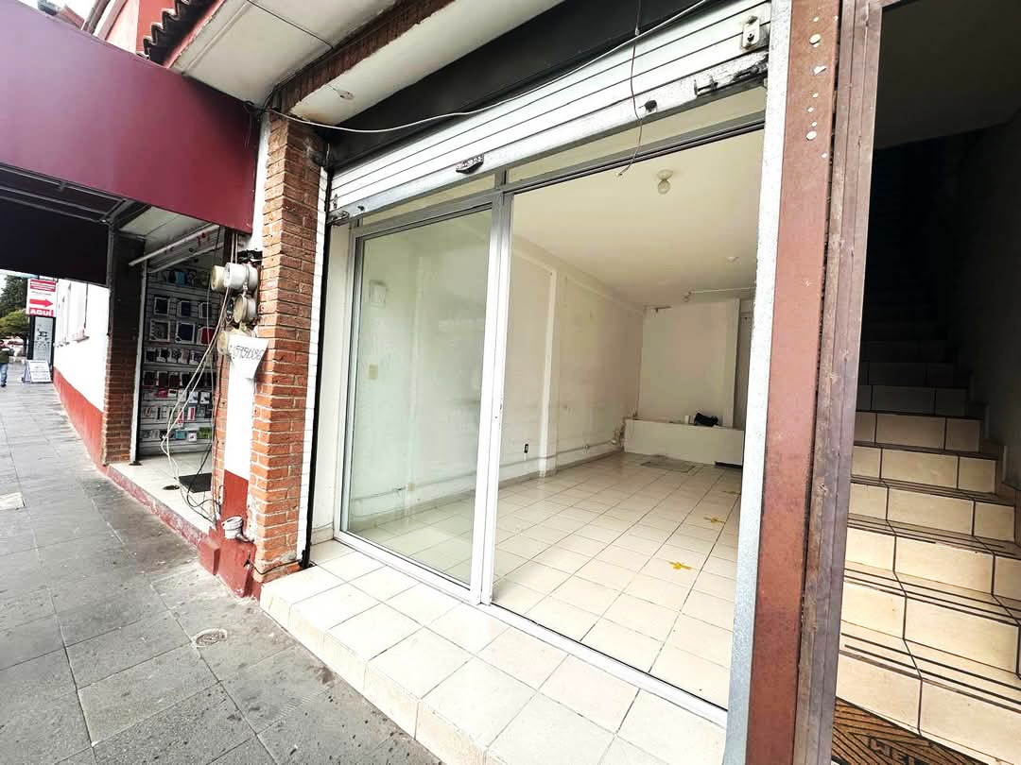
LOCAL EN RENTA
Av. Isidro Fabela, Atlacomulco
DATOS DE LA PROPIEDAD | Fecha de Act: 05/11/2025
DIRECCION: Av. Isidro Fabela S/N, Col. Centro, Atlacomulco, Edomex. CP. 50450 MAPS: https://maps.app.goo.gl/zopSspFWWT1LZ51v8
TIPO: Local comercial NIVELES: 1 DISPONIBLE PARA: Renta | SERVICIOS: Cuenta con agua y luz (No incluidos en renta) PRECIO: $18,000.00/mes CODIGO DE INMUEBLE: ALR73
DESCRIPCIÓN
Superficie: Superficie Total: 54 m² Aprox Ubicado en una zona de alta afluencia vehicular y peatonal dentro de una zona comercial y céntrica Una cortina de acero Medio baño Área de cocina con tarja Piso de loseta Buena iluminación natural Cisterna y bomba de agua compartidos para abastecimiento del servicio de agua potable
Página web | https://www.vivendusinmuebles.com/locales-en-renta | Requisitos p/renta | https://www.vivendusinmuebles.com/requisitos-para-arrendamiento
Vivendus Inmuebles®
Av. Mario Colín Sánchez No. 615-C Int. 301 A | Atlacomulco, Estado de México, CP. 50455
Teléfonos: 712 120 4137 y 712 194 2251 | www.vivendusinmuebles.com | direccion@vivendusinmuebles.com

Slide 2


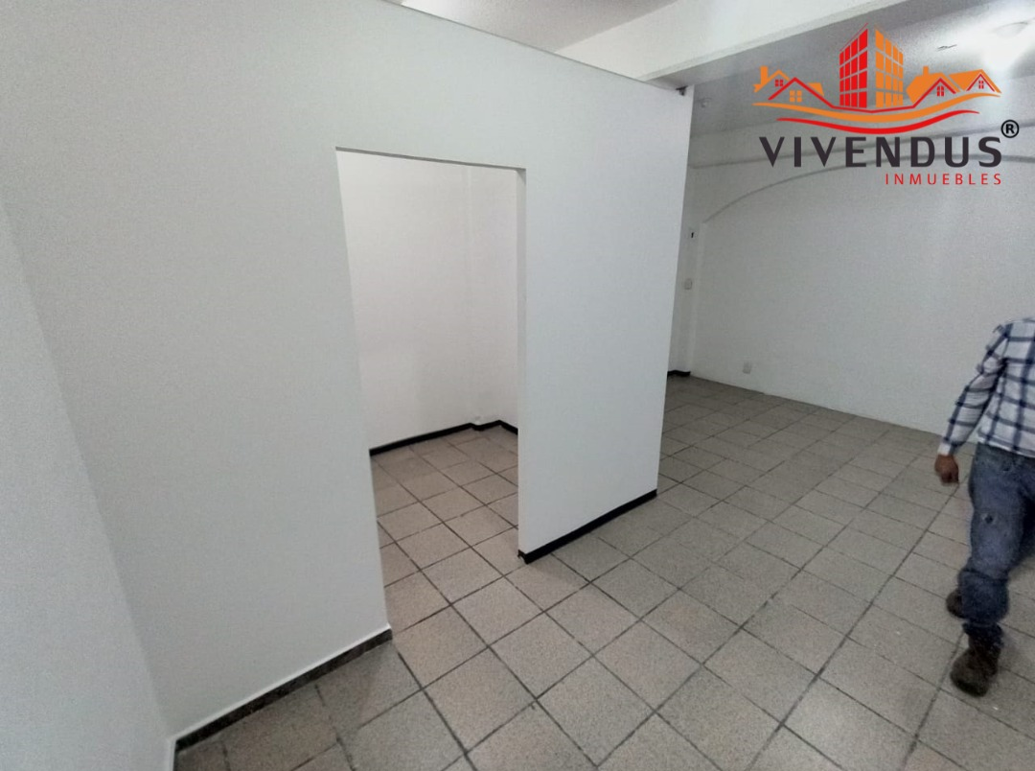

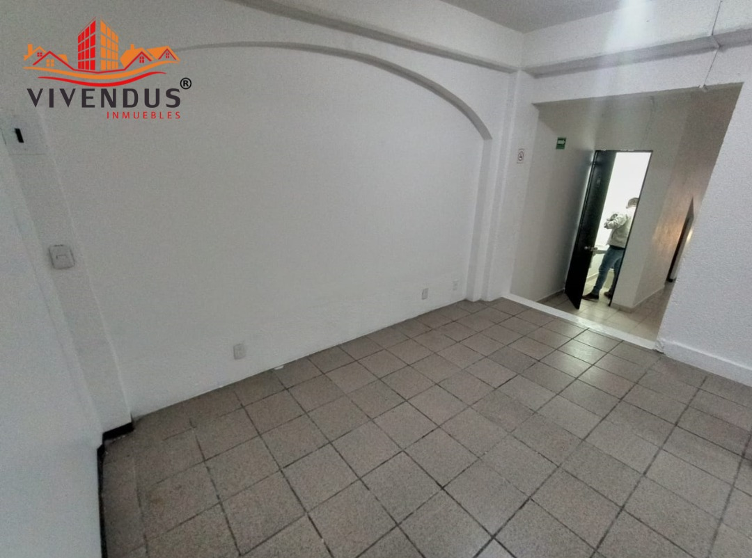
LOCAL EN RENTA
Av. Isidro Fabela, Atlacomulco
CATALOGO DE FOTOS
Vivendus Inmuebles®
Av. Mario Colín Sánchez No. 615-C Int. 301 A | Atlacomulco, Estado de México, CP. 50455
Teléfonos: 712 120 4137 y 712 194 2251 | www.vivendusinmuebles.com | direccion@vivendusinmuebles.com

Slide 3
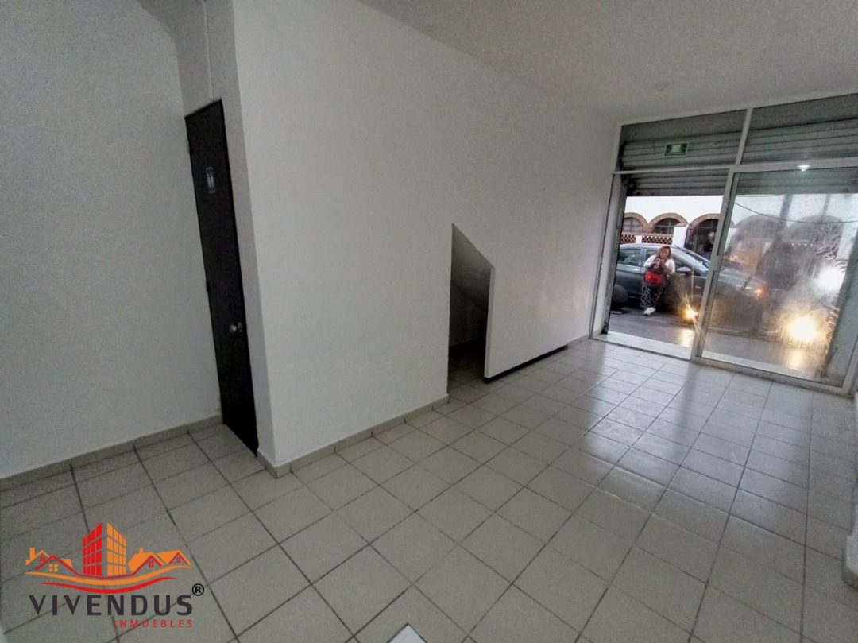
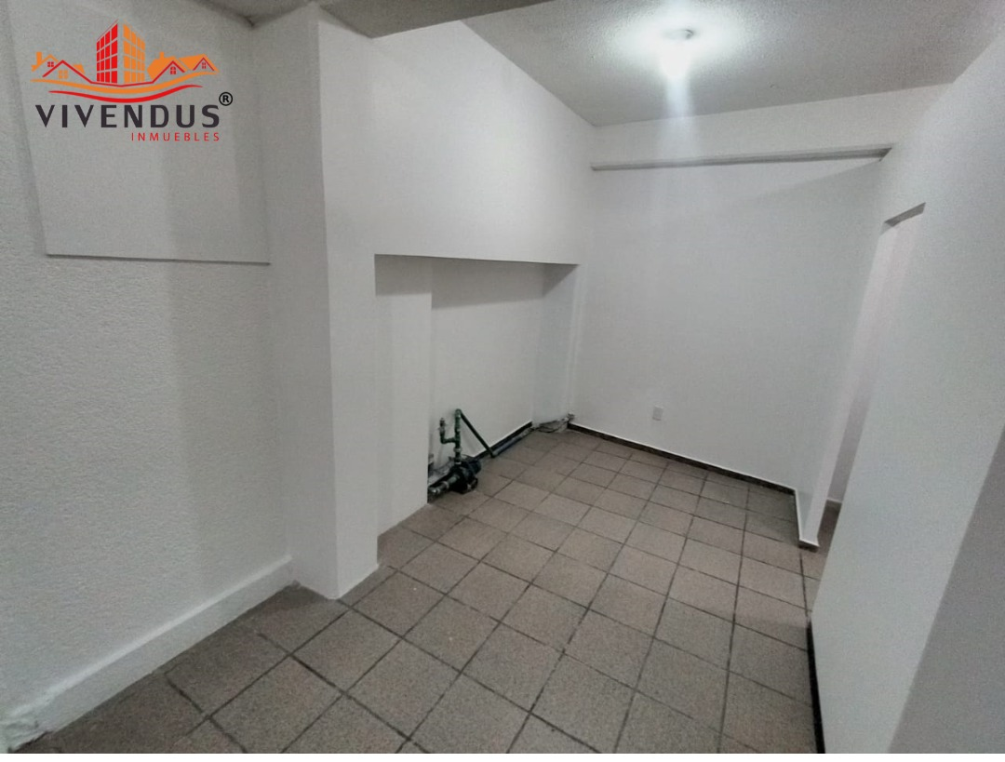
LOCAL EN RENTA
Av. Isidro Fabela, Atlacomulco
CATALOGO DE FOTOS
Vivendus Inmuebles®
Av. Mario Colín Sánchez No. 615-C Int. 301 A | Atlacomulco, Estado de México, CP. 50455
Teléfonos: 712 120 4137 y 712 194 2251 | www.vivendusinmuebles.com | direccion@vivendusinmuebles.com

Slide 4




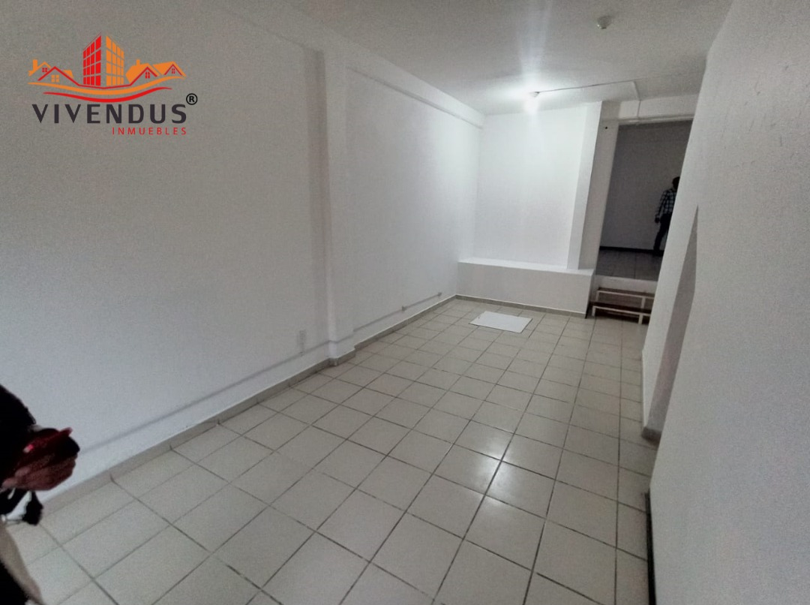


Slide 5
